Slide 1
Aktueller Stand: 08.03.18
-Masterthesis-

Slide 2
TODOs
Generator verbessert
1-NN mit DTW auf Echtdaten
1-NN/DTW mit sliding Window auf Echtdaten
_____________________________________________
CNN

Slide 3
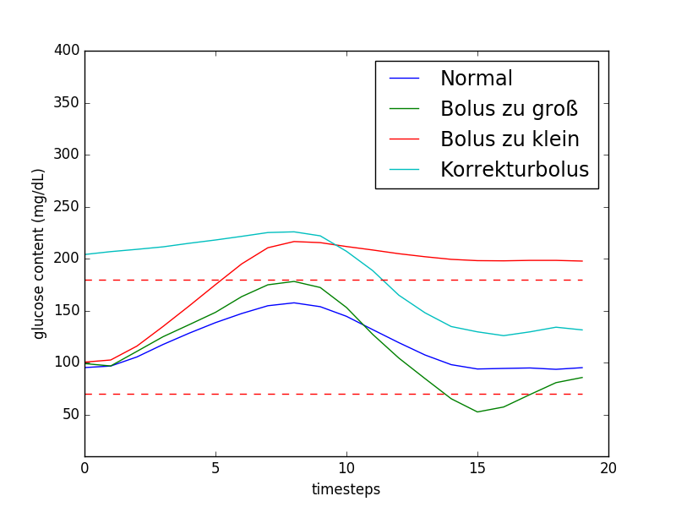
Generator verbessert
Startwerte variieren zwischen +/- 20 des Normalwertes
Auf vier Kategorien reduziert, um sich ausschließlich auf den Bolus zu konzentrieren

Slide 4
1NN/DTW auf Echtdaten (Static)
1 Datensatz mit 9735 Blutzuckerwerte
486 Zeitreihen mit einer Länge von 20 (≙ einem Beobachtungsraum von ~ 5h)
100 Trainingssamples pro Kategorie, 486 * 400 Vergleiche (~200.000)
Zusätzlich: 5. Kategorie „Restkategorie“, ab einem Distanzwert > 70

Slide 5
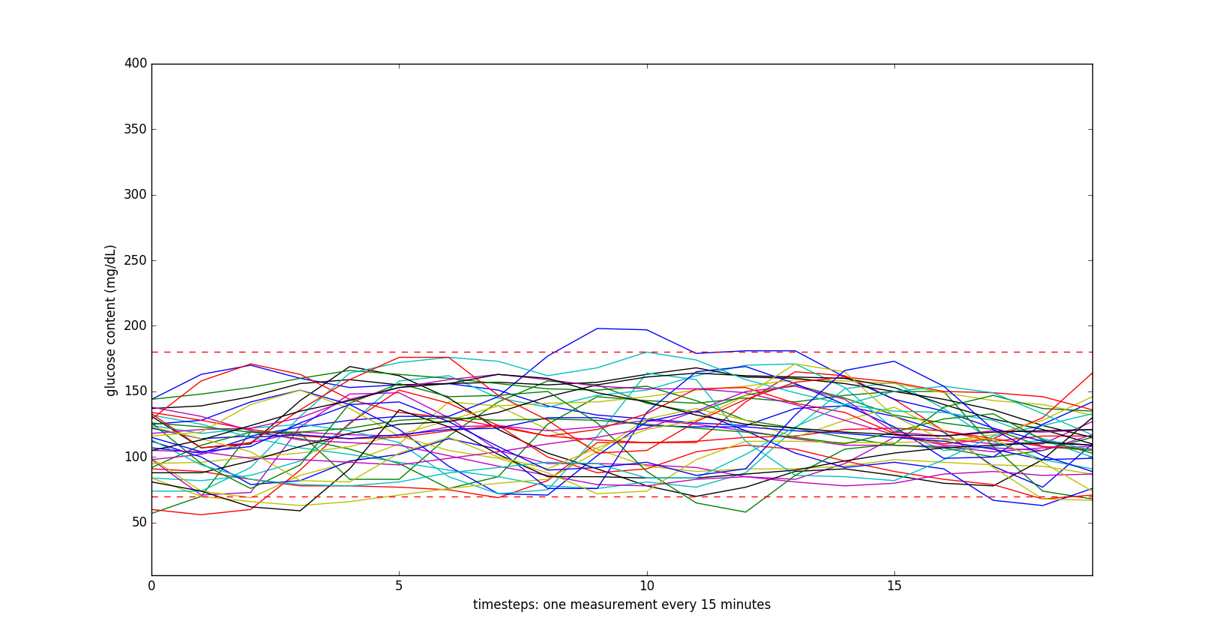
DTW auf Echtdaten (Static)
-Kategorie 1: Normal-

Slide 6
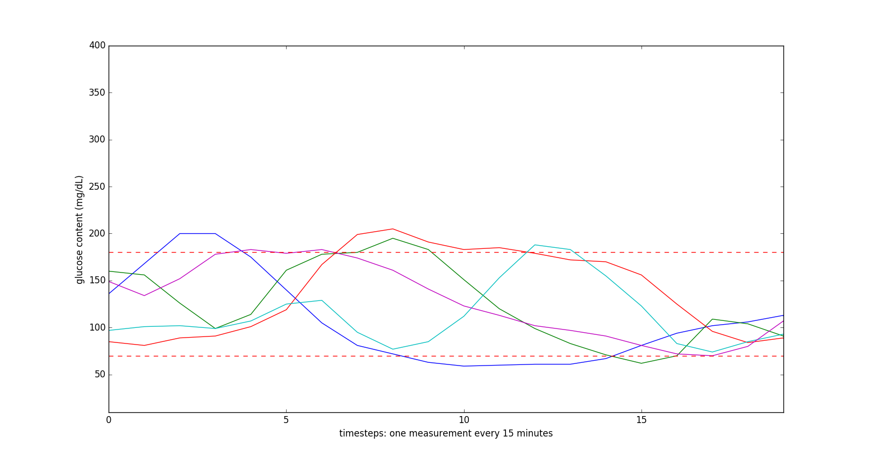
DTW auf Echtdaten (Static)
-Kategorie 2: Bolus zu groß-

Slide 7
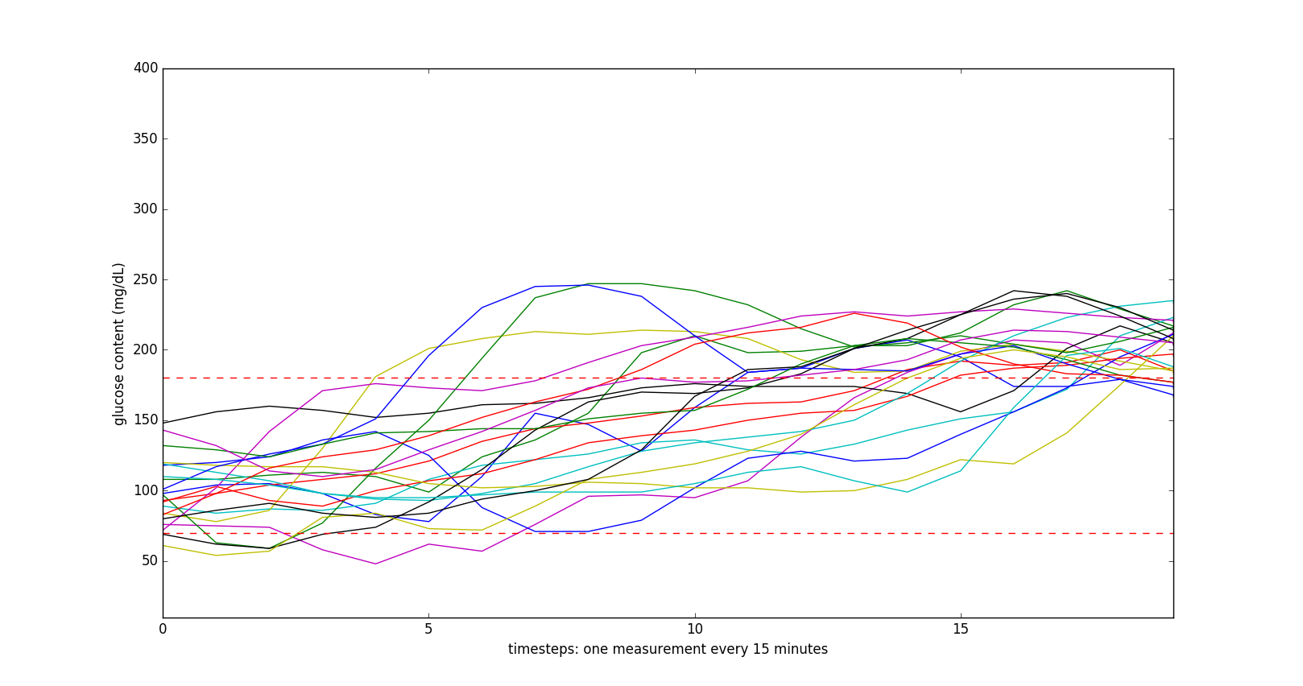
DTW auf Echtdaten (Static)
-Kategorie 4:Bolus zu klein-

Slide 8
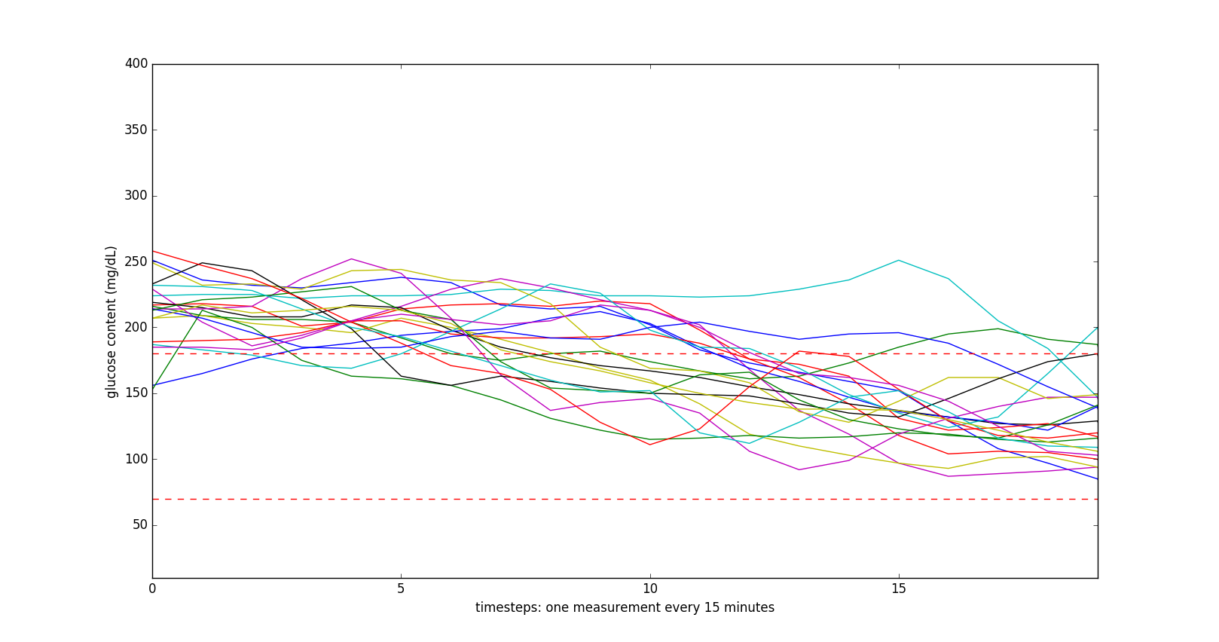
DTW auf Echtdaten (Static)
-Kategorie 6: Korrekturbolus-

Slide 9
DTW auf Echtdaten (Dynamic)
9735 Werte, Window size = 20 (Länge der Zeitreihen), ->9716 Zeitreihen
100 Samples pro Kategorie, 9716 * 400 Vergleiche ( ~ 4 Mio.)
Zusätzlich: Wiederholungen fliegen raus:
→ 70 80 90…..1
80 90 100…1
90 100 70…1

Slide 10
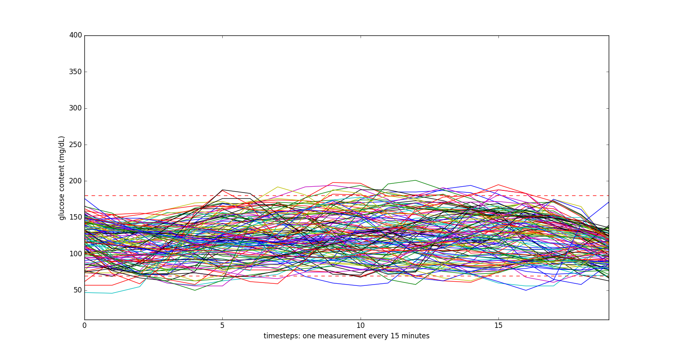
DTW auf Echtdaten (Dynamic)
-Kategorie 1: Normal, 122-

Slide 11
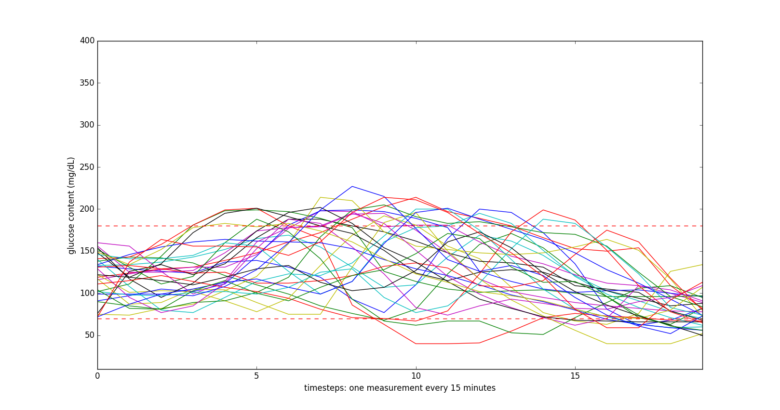
DTW auf Echtdaten (Dynamic)
-Kategorie 2: Bolus zu groß, 31-

Slide 12
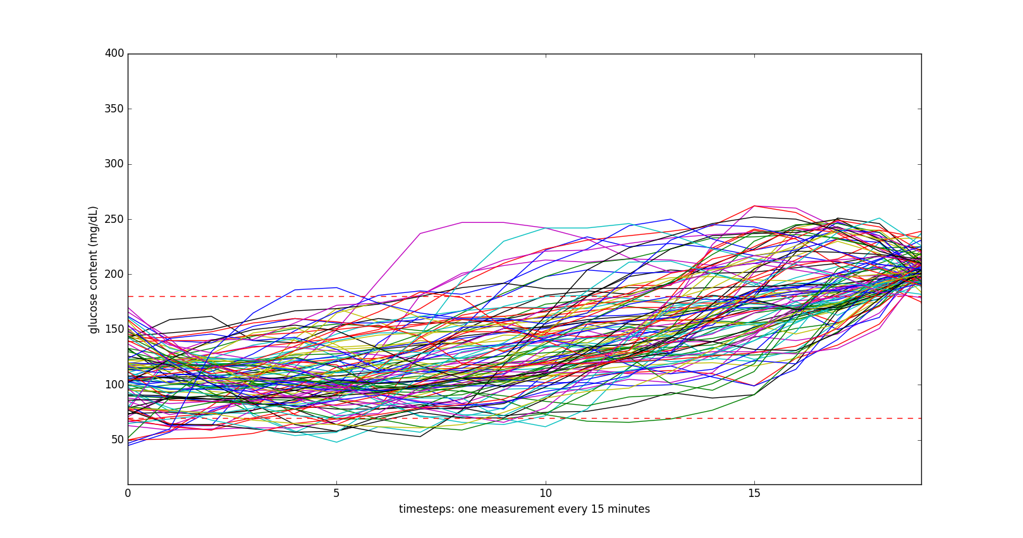
DTW auf Echtdaten (Dynamic)
-Kategorie 4: Bolus zu klein, 99-

Slide 13
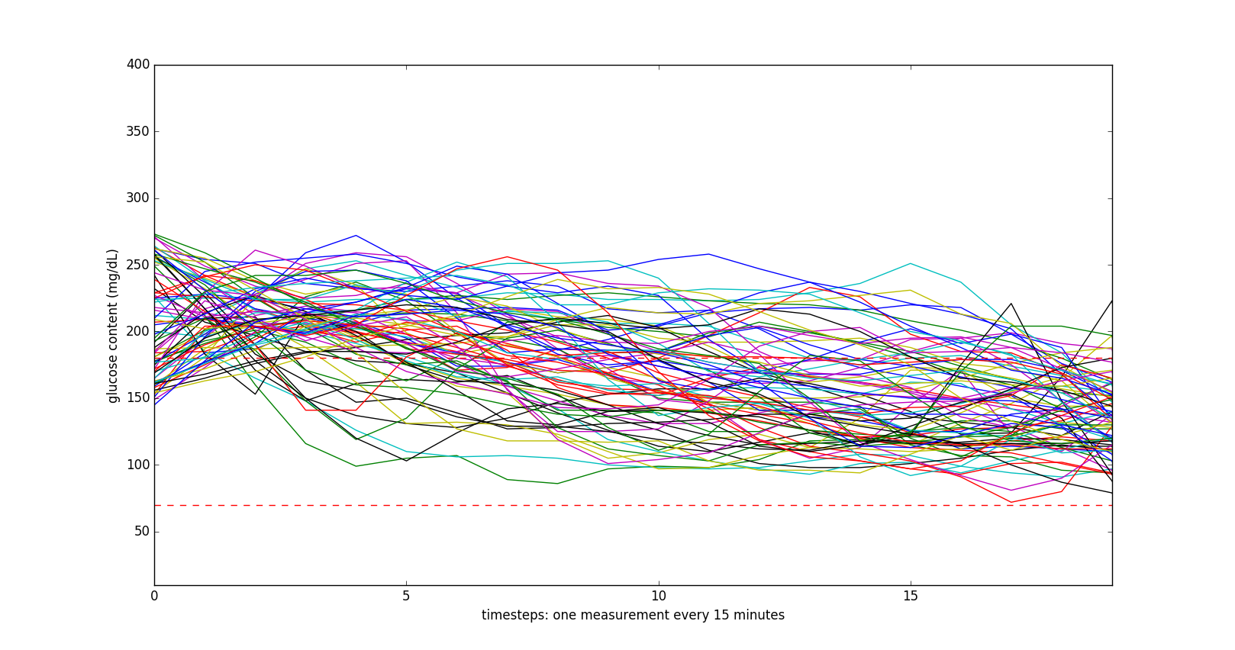
DTW auf Echtdaten (Dynamic)
-Kategorie 6: Korrekturbolus, 78-

Slide 14
Zusammenfassung
Bisherige Erkenntnis:
Es gibt Abschnitte in den Echtdaten, die in eine der vier Kategorien einzuordnen sind, sowie Abschnitte, die nicht passen (Kategorie 5)
Methode zur Klassifizierung verbessern:
              Feature-based DTW (Ableitung, Maximum, Minimum etc.)
              CNN

Slide 15
CNN
-Classification-
Warum könnte ein CNN zur Analyse besser geeignet sein?
Mehr Trainingssamples, möglicherweise bessere Ergebnisse, hier: Geringere Rechenzeit
Value based DTW: Distanz zw. Kurven + Schwellwert check → Klassenzuweisung
Funktion, die den Zusammenhang zw. In- und Output definiert
→ bessere Ergebnisse bei der Klassifizierung (?)

Slide 16
Weitere Ideen
Daten weiter kategorisieren:
→ Wie hängt der Bolus mit den Kurven zusammen?
→ Wie hängen andere Faktoren mit den Kurven zusammen?
→ Systematisch analysieren, welche Faktoren den Blutzucker maßgeblich beeinflussen
CNN for Time Series Prediction: Vorhersage der nächsten Werte der Zeitreihe

